Slide 1
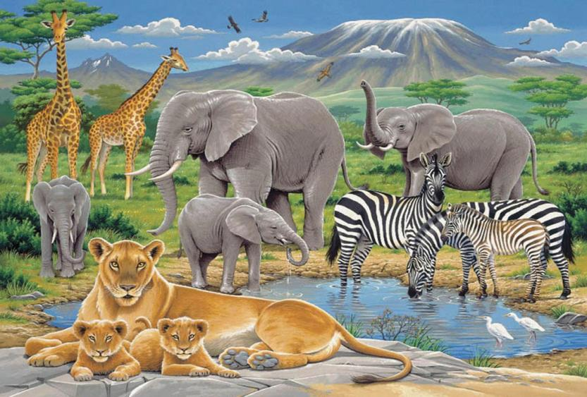
Автор: Васильева Ольга Борисовна воспитатель ГБДОУ д/с №91 выборгского р-на СП-б
Животные Африки
Дидактическая игра для детей старшего дошкольного возраста

Slide 3
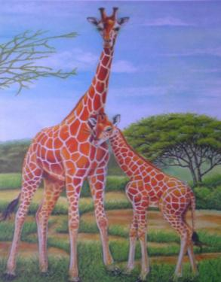
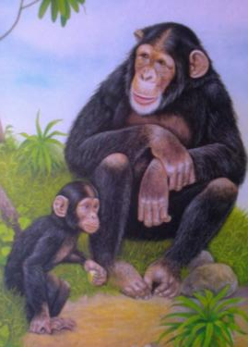
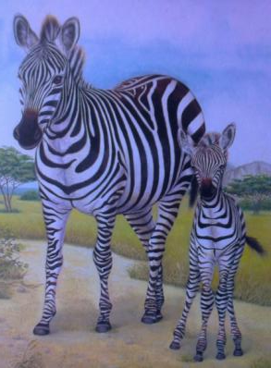
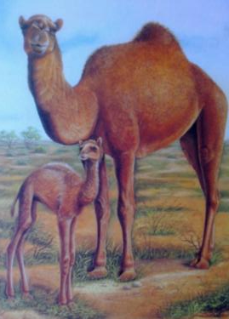
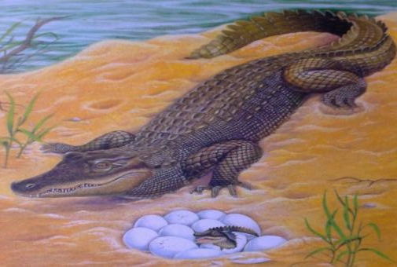
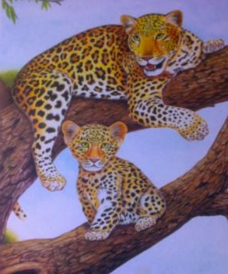
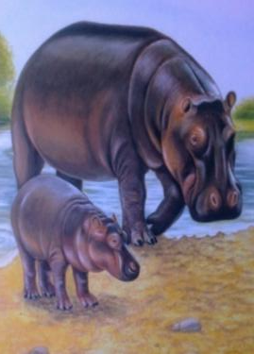
Викторина
1. Как называется самое высокое из всех животных? (Жираф)
2. Какое животное называют «тигровой лошадью»? (Зебра)
3. Какое животное прекрасно лазает по деревьям, скалам
и чувствует себя там не менее свободно, чем на земле? (Леопард)
4. Какие животные, оказавшись перед зеркалом, поступают,
как разумные существа – узнают себя в зеркале? (Обезьяна)
5.Какое животное может преодолеть в день до 90 км пути, совершая
многодневные переходы даже в самую жаркую погоду? (Верблюд)
6. Эти большие животные имеют очень короткие ноги, которые с трудом
выдерживают вес тела зверя, поэтому они большую часть времени
проводят в воде. Как называются эти удивительные животные, имеющие огромную пасть, которая тянется от уха до уха? (Бегемот)
7. Эти потомки архозавров появились 190 млн. лет назад. В Древнем Египте их считали повелителями рек. На аренах древнеримских цирков с ними сражались гладиаторы. О каких животных идёт речь? (Крокодил)

Slide 4
Кроссворд (Загадки)

Slide 5
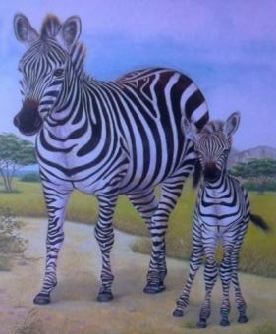
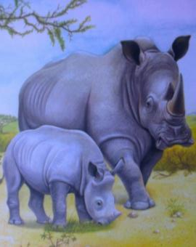
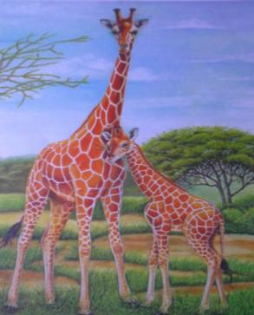
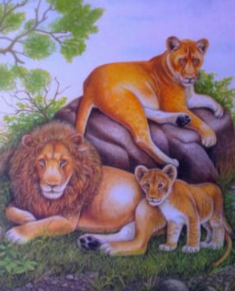
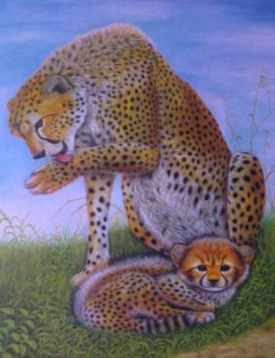
Четвёртый лишний
Зебра. У остальных животных тело не покрыто шерстью.
Жираф не из семейства кошачьих.

Slide 6
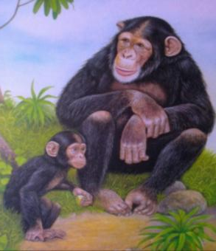
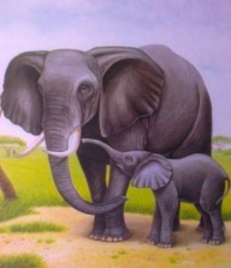
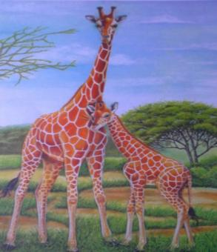
Крокодил – только его детёныши вылупляются из яиц
Носорог. Только у этого животного имеется два рога.

Slide 7
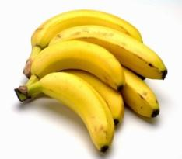
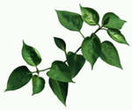
Кто, чем питается?

Slide 8
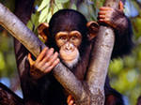
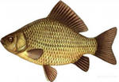
Кто, чем питается?

Slide 9
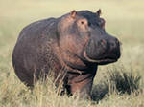
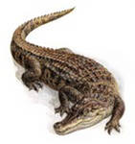
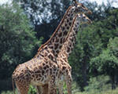
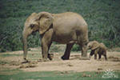
Рассмотри, подумай, посчитай
1. У каких животных есть копыта. Посчитай их.
2. Сколько здесь хищников? 9
3. Сколько травоядных? 9
4. Сколько ты видишь животных, которые умеют плавать? 9
5. Какие из этих животных бывают домашними? Посчитай их. 4
1
2
5
7
4
6
5
8
3
5
6
8

Slide 10
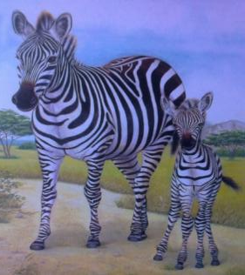
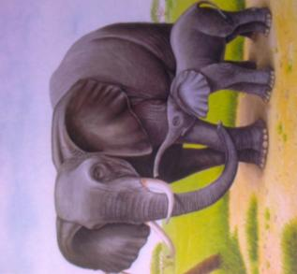
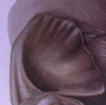
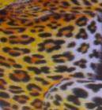
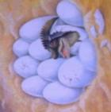
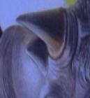
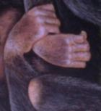
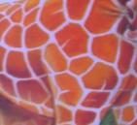
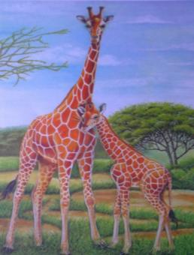
От какой картинки часть?

Slide 11
Использованные источники:
1.С. Вохринцева «Окружающий мир. Животные Африки» дидактический материал. Издательство «Страна фантазий», 2003 г.
В презентации использованы материалы и фото с сайтов:
http://www.toy-world.ru/toy1128959.html
http://www.r-rech.ru/-1-2-/586.html
http://www.poezia.ru/article.php?sid=52922
http://www.vsezagadki.ru/2010/01/zagadki-o-zhivotnyx-dlya-detej/

